Slide 1
DESARROLLO TECNOLÓGICO MAESTRIA EN DESARROLLO EDUCATIVO
Mtro. Oscar Miguel Rodríguez
Clase 2

Slide 2
Asignatura: Tema o Subtema:
Objetivo | Material (Para Casa) | Producto Elaborado | Donde lo Almacenaré | Actividad de Clase | Evaluación del Aprendizaje

Slide 3
Mi Sitio Web
Usuario y contraseña
Correo y Facebook
PRODUCTO PÁGINA WEB
WWW.WIX.COM
profeoskarinfo.wixsite.com/oskarmr

Slide 4
Mi sitio web
Crear registro
Seleccionar categoría
Seleccionar fondo
Identificar panel de control
Crear menú de navegación
Inicio
Agregar nombre animado
Breve descripción del tu sitio
Videos
3 videos de tu gusto

Slide 5
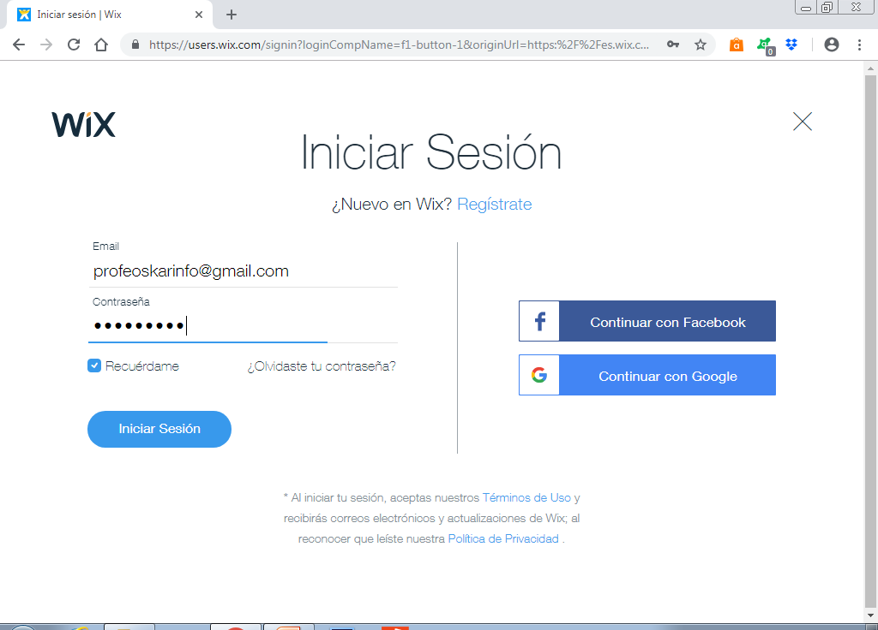

Slide 6
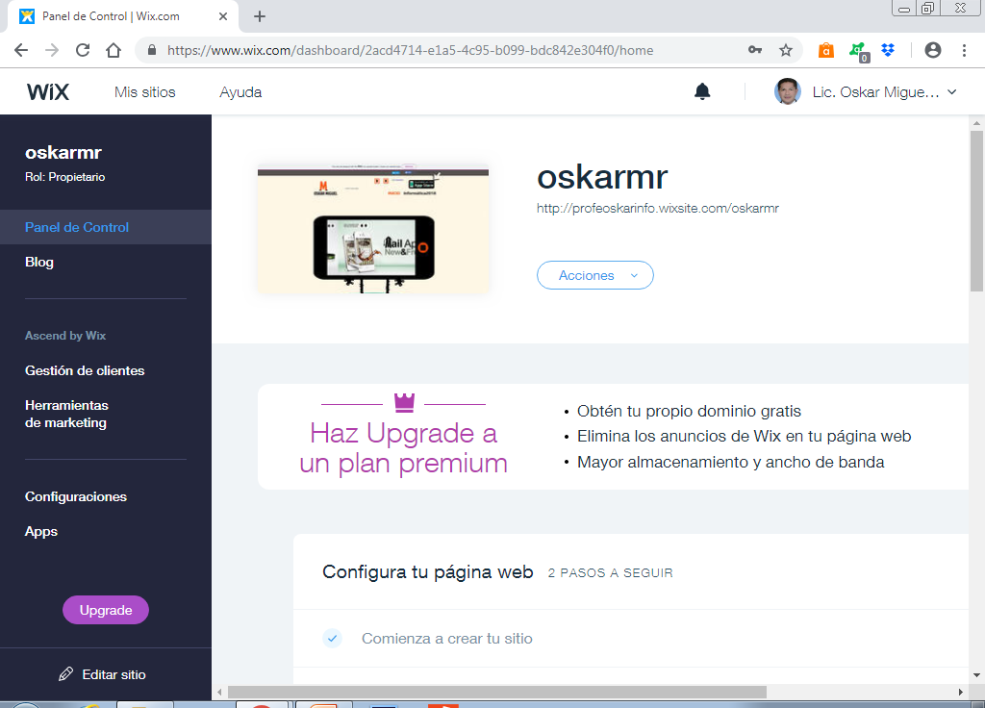

Slide 7
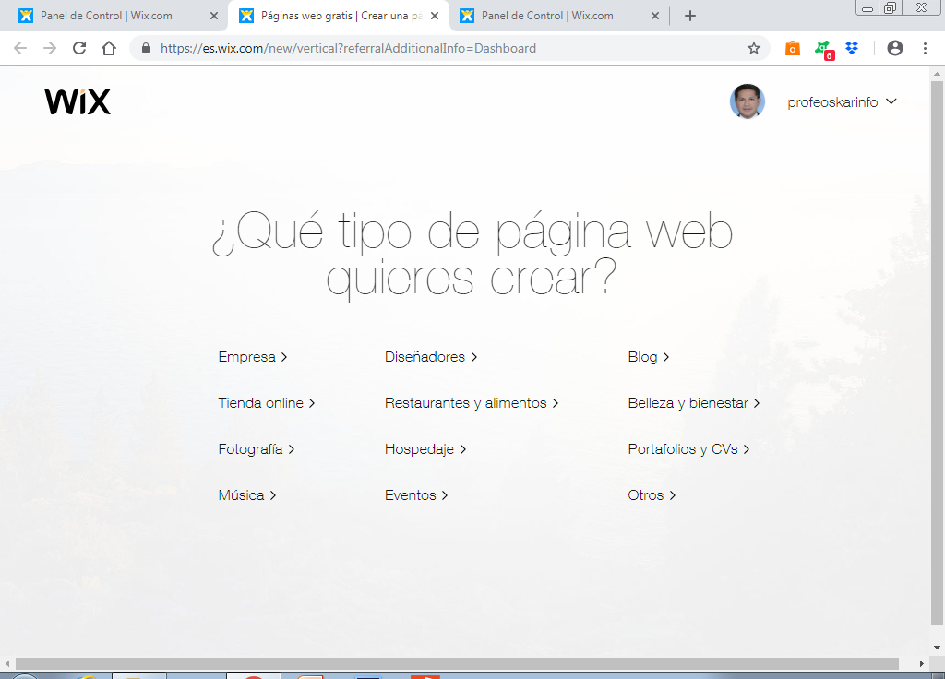

Slide 8
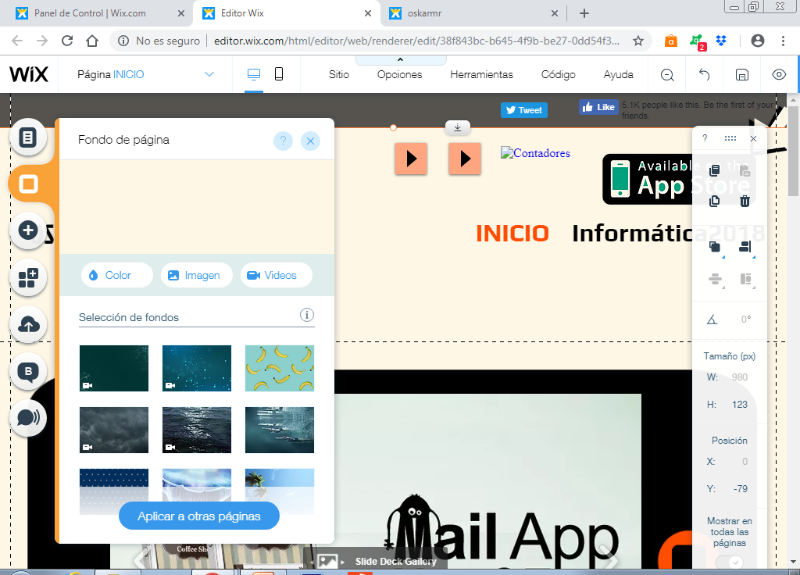

Slide 9
http://nombresanimados.net/crear-textos-animados/
wf9hi8yapvobkz

Slide 10
Seleccionar tu video y ubicar URL
www.ss.....
Cerrar comerciales
Descargar
Agregar

Slide 11
CAMTASIA (Crear desde el escritorio o editar videos)
https://www.youtube.com/watch?v=_nL9mVwsXEU
ISSUU (Revista digital para redes)
https://www.youtube.com/watch?v=xsVR3fdnqzw
ARTICULATE QUIZMAKER (Crear exámenes interactivos)
https://www.youtube.com/watch?v=AvH2mrAVT2M
Google Drive
crear un examen tipo test y corregirlo de una manera rápida y sencilla utilizando los formularios de Google Drive.
https://www.youtube.com/watch?v=Nr4MYFdtHPs
PIXLR (Editor de Imágenes)
https://www.youtube.com/watch?v=pvzU9DRHvvg

Slide 12
KHANACADEMEMY (Ejercicios de práctica, videos instructivos y un panel de aprendizaje personalizado que permite a los alumnos aprender a su propio ritmo, dentro y fuera del salón de clases)
https://www.youtube.com/watch?v=kiYKcpRgMDk
EDMODO (Es para crear una cuenta de profesor, crear un grupo y conocer las principales herramientas)
https://www.youtube.com/watch?v=NT9JILw0HCs
MOODLE (Es una aplicación web de tipo Ambiente Educativo Virtual, un sistema de gestión de cursos, de distribución libre, que ayuda a los educadores a crear comunidades de aprendizaje en línea)
https://www.youtube.com/watch?v=RaCBHlkeaPQ

